Slide 1


Slide 2
Stellingen
GoodPlanet Belgium I Edinburgstraat 26 Rue d’Edimbourg I Brussel 1050 Bruxelles I T +32 (0)2 893 08 08 I www.goodplanet.be

Slide 3
Stelling 1
Niet- recycleerbare verpakkingen moeten ontmoedigd worden via belastingen.
A: akkoord
B: niet akkoord
C: neutraal
Notes:
Een voorbeeld van een niet-recycleerbare verpakking is: CapriSun (laagje aluminium en plastic vanbinnen die aan elkaar vasthangen), de vroegere Pringles dozen (combinatie van metaal en karton die aan elkaar vasthangen), …

Slide 4
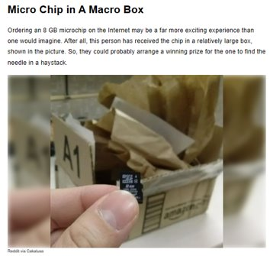
Stelling 2
Ik heb liever dat online bestelde producten in een passende verpakking geleverd worden, dus dat het niet te groot is voor de grootte van het eigenlijke product.
A: akkoord
B: niet akkoord
C: neutraal
Notes:
Bron foto: Hilarious Packaging Fails from Online Deliveries | Comedy.com

Slide 5
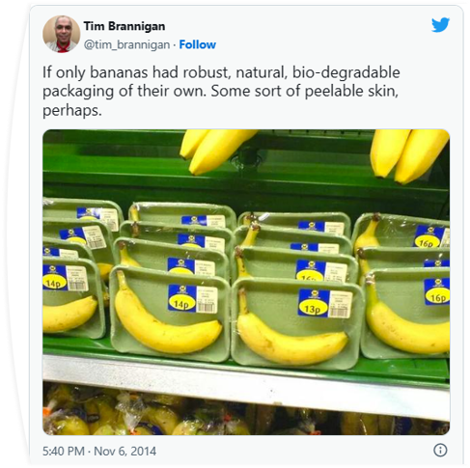
Stelling 3
Ik zou meer kopen van producten die het plastic van hun verpakkingen verwijderen.
A: akkoord
B: niet akkoord
C: neutraal
Notes:
Bron foto: Hilarious Packaging Fails from Online Deliveries | Comedy.com

Slide 6
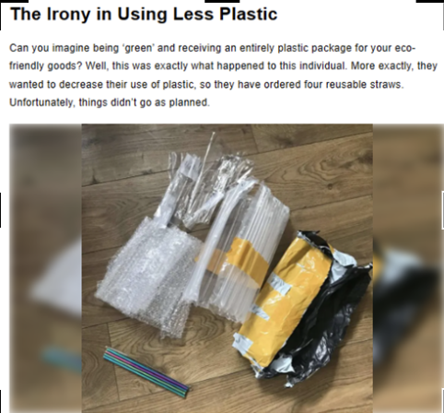
Stelling 4
Ik onderneem actief stappen om mijn gebruik van papieren verpakkingen te vergroten.
A: akkoord
B: niet akkoord
C: neutraal
Notes:
Bron foto: Hilarious Packaging Fails from Online Deliveries | Comedy.com

Slide 7
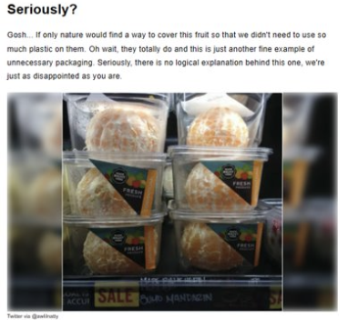
Stelling 5
Ik zou bereid zijn meer uit te geven aan een product als het van duurzaam materiaal is verpakt.
A: akkoord
B: niet akkoord
C: neutraal
Notes:
Bron foto: Hilarious Packaging Fails from Online Deliveries | Comedy.com

Slide 8
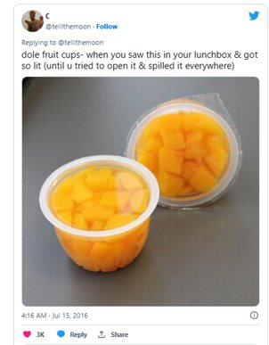
Stelling 6
Ik zou overwegen een producent te vermijden als ik wist dat ze niet actief probeerden hun gebruik van niet-recycleerbare verpakkingen te verminderen
A: akkoord
B: niet akkoord
C: neutraal
Notes:
Bron foto: Hilarious Packaging Fails from Online Deliveries | Comedy.com

Slide 9
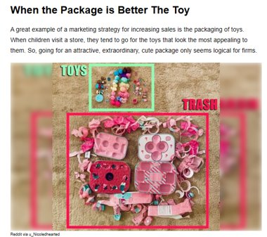
Stelling 7
Ik geef er de voorkeur aan dat online bestelde producten in papieren verpakkingen worden geleverd.
A: akkoord
B: niet akkoord
C: neutraal
Notes:
Bron foto: Hilarious Packaging Fails from Online Deliveries | Comedy.com

Slide 10
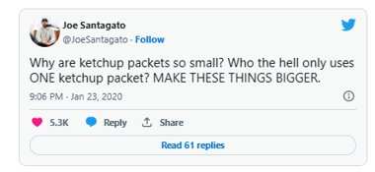
Stelling 8
Het individu heeft de meeste verantwoordelijkheid om ervoor te zorgen dat we ons gebruik van wegwerpverpakkingen verminderen.
A: akkoord
B: niet akkoord
C: neutraal
Notes:
Bron foto: Hilarious Packaging Fails from Online Deliveries | Comedy.com

